Slide 1
«Игровые технологии как средство адаптации ребенка младшего дошкольного возраста к условиям дошкольного учреждения» Выполнила: воспитатель Капсаргина Татьяна Борисовна
Муниципальное бюджетное дошкольное образовательное учреждение Аскизский детский сад «Чахайах»

Slide 2
Адаптация - это приспособление организма к изменившимся условиям жизни, к новой обстановке. А для ребенка детский сад, несомненно, является новым, неизведанным пространством, где он встречает много незнакомых людей и ему приходится приспосабливаться.
«Его развитие протекало полноценно. Для этого взрослому надо знать особенности раннего возраста, уметь создать благоприятные условия для уникального самораскрытия возможностей каждого ребенка».
Е. Волос

Slide 3
Игра – ведущий вид деятельности ребенка – дошкольника. Игровая технология – это организация педагогического процесса в форме различных педагогических игр. Игровые технологии – это игровые формы взаимодействия педагога и детей через реализацию определенного сюжета (игры, сказки, спектакля). Другими словами, понятие «игровые технологии» включает достаточно большую группу методов и приемов организации педагогического процесса в форме различных педагогических игр.
«…Весь процесс воспитания ребенка мы рассматриваем как обучение тому, в какие игры следует играть и как в них играть»
Эрик Берн

Slide 4
задачи: - Изучить адаптацию к условиям ДОУ; - Формирование эмоционального контакта, доверительное -отношение детей к воспитателю; - Создание предметно – пространственной развивающей среды; - Взаимодействие с семьями воспитанников;
Цель: использования игровых технологий в адаптационный период, так как они играют основную роль в работе воспитателя в адаптационный период.

Slide 5
С детьми младшего возраста использую различные виды игр: • игры обучающего характера; • сенсорные; • сюжетно – дидактические; • подвижные; • музыкально – дидактические; • игры – забавы; • игры – развлечения; • театрализованные (кукольные театры и инсценировки);

Slide 6
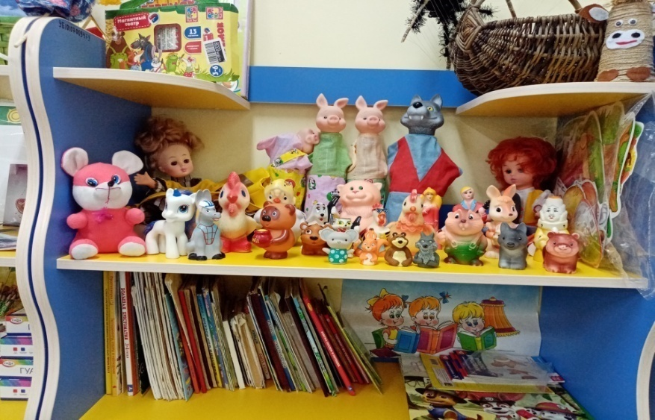
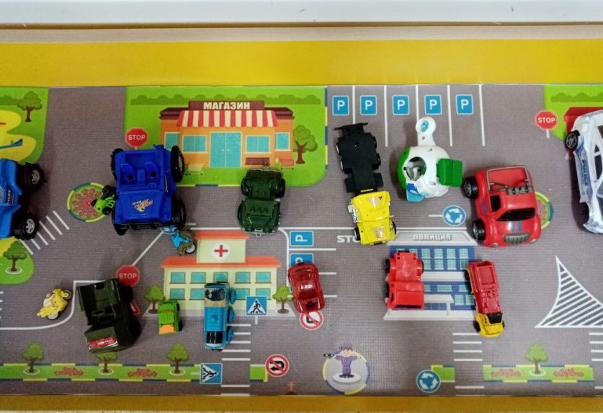
Это наша группа предметно-пространственная среда

Slide 7
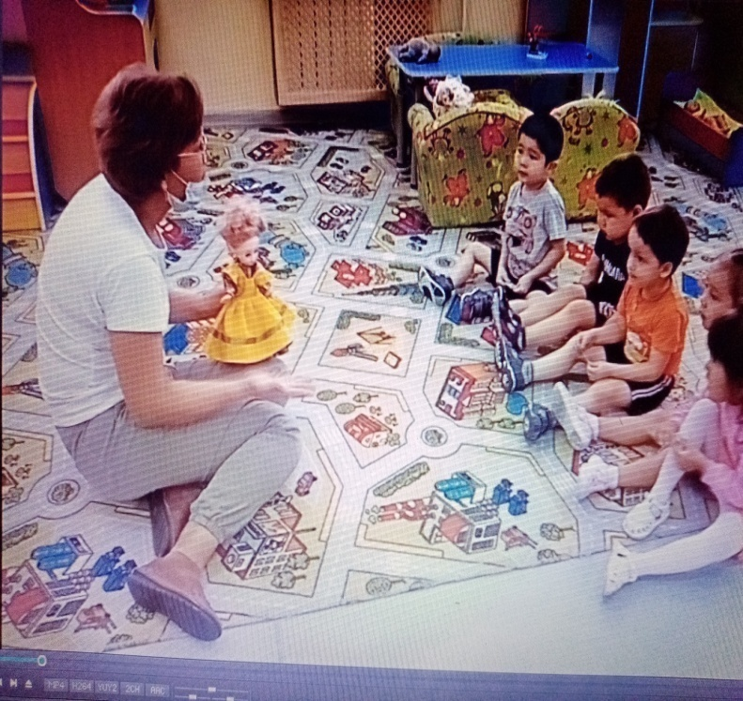
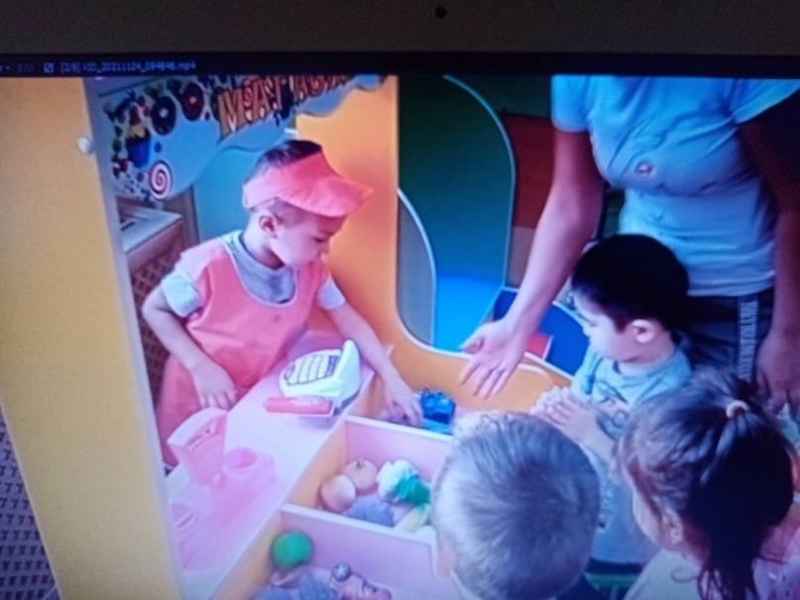
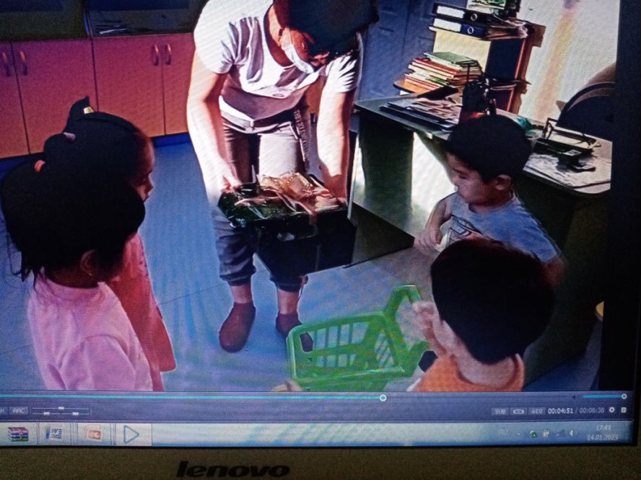
Сюжетно-ролевая игра «У куклы Маши день рождения, поездка в магазин за подарками»

Slide 8
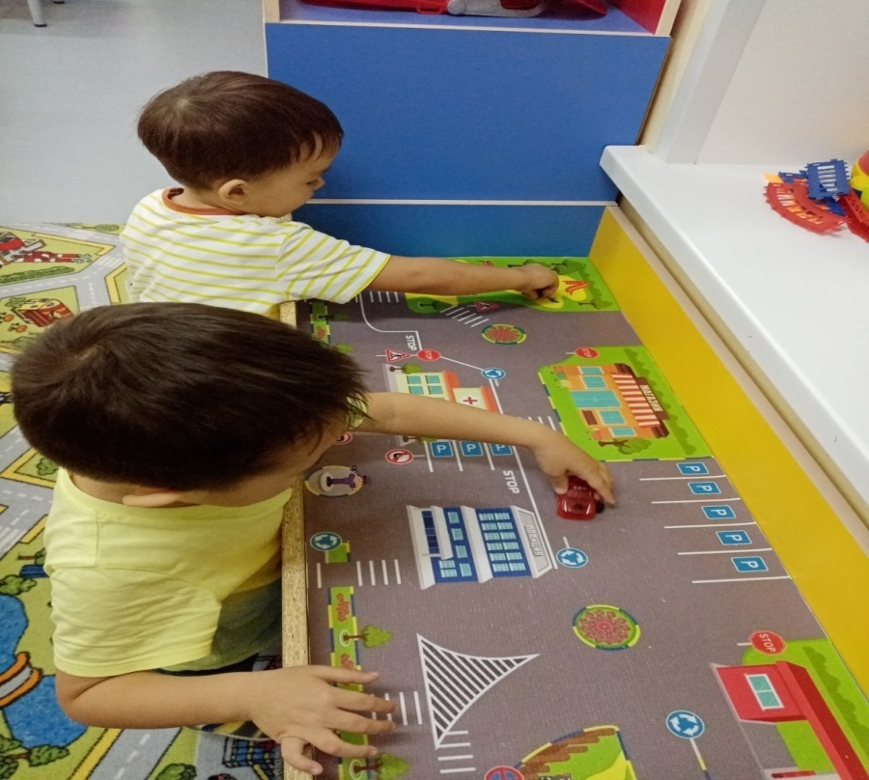
Игра «Парковка»

Slide 9
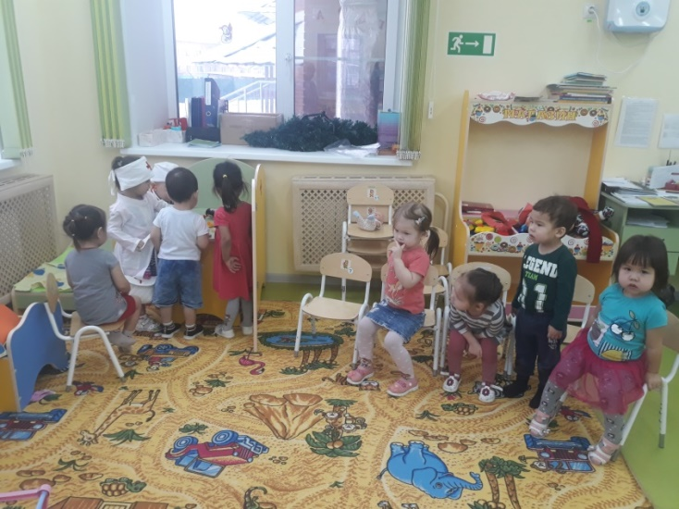
Игра «Доктор»

Slide 10
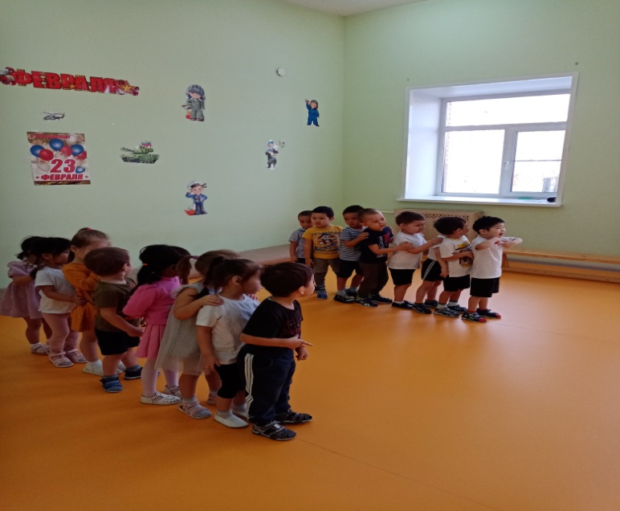
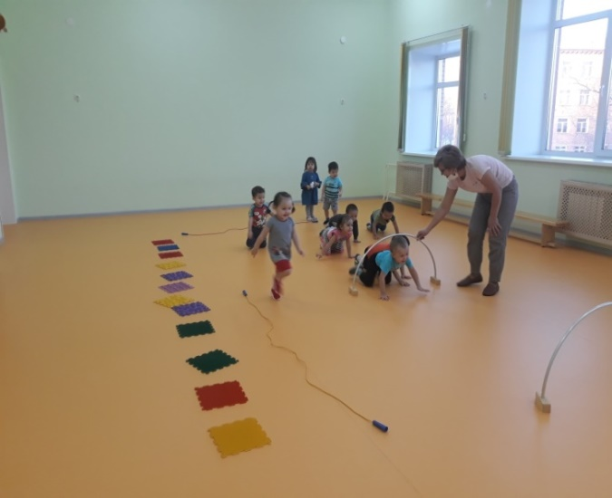
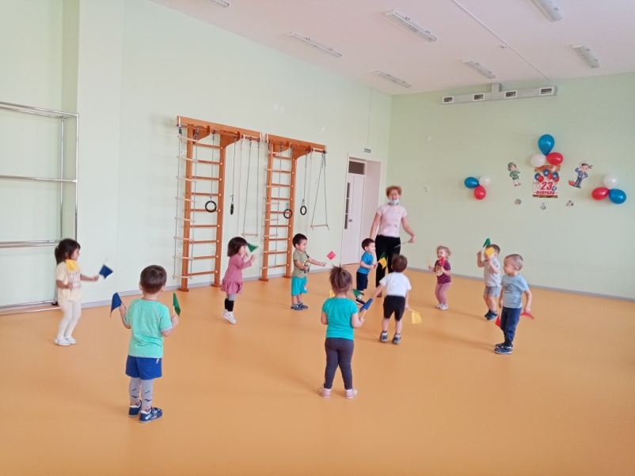
Спортивные эстафеты

Slide 11
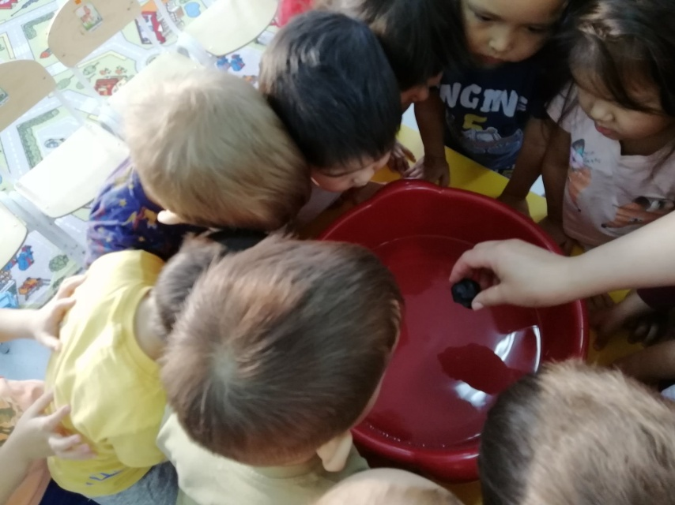
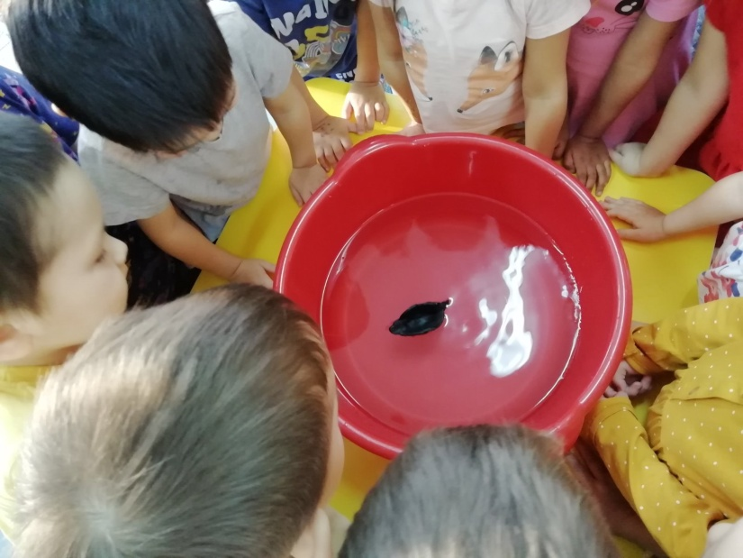
Игра-экспериментирование

Slide 12
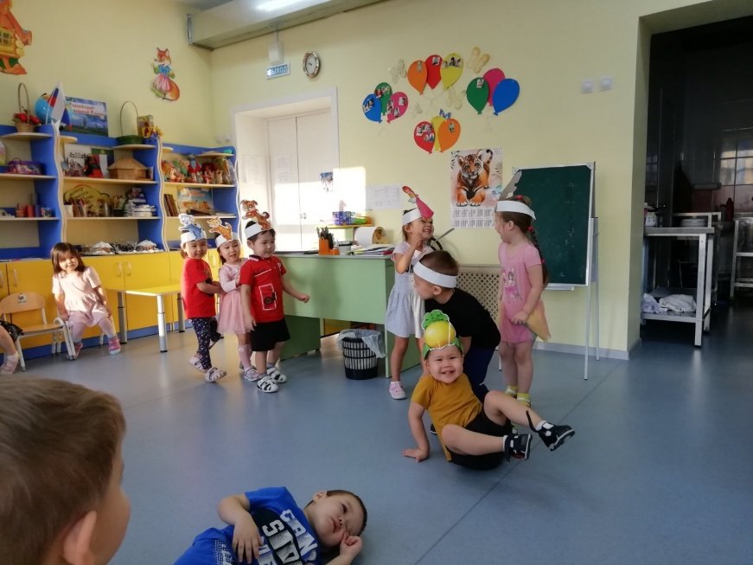
Инсценировка сказки «Репка»

Slide 13
Вывод: таким образом, подготовленная, четко спланированная и грамотно реализованная игровая технология даёт положительные результаты в период адаптации детей младшего возраста к условиям ДОУ. Использование игровых технологий обеспечивает более успешную реализацию личностно – ориентированных технологий, что способствует гуманизации образовательного процесса в детском учреждении.

Slide 14
Спасибо за внимание!

